Slide 1
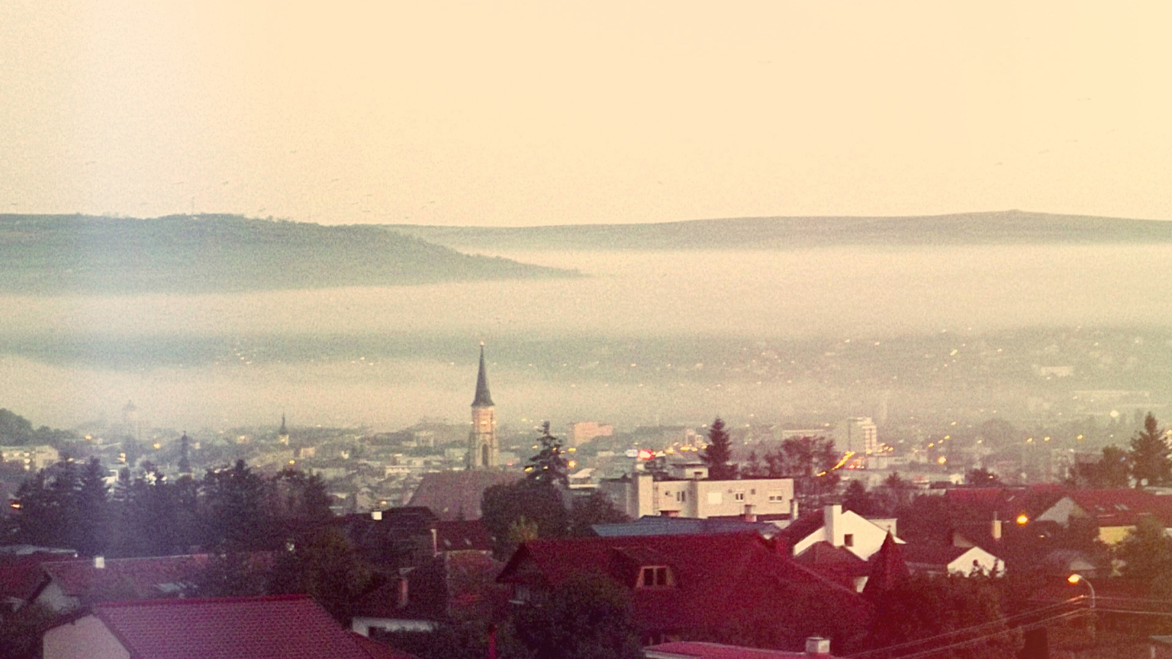
LUCRAREA PRACTICĂ · AMG, ANUL IV
Profilul de sănătate al comunității
Ce spun cifrele despre locuitorii județului Cluj
Calculul și interpretarea indicatorilor epidemiologici
Sănătate publică și management · Conf. univ. dr. Adrian Pană · UMF Cluj-Napoca
Cluj-Napoca · Foto: GiuliaTrei · CC BY-SA 3.0 RO · Wikimedia Commons

Slide 2
ÎNTREBARE PENTRU GRUPĂ
ÎNTREBAREA DE PORNIRE
Ce ar trebui să știe o echipă de îngrijire despre locuitorii unui județ înainte de a organiza un serviciu de îngrijire la domiciliu sau o campanie de vaccinare?
Notați trei lucruri. La sfârșitul lucrării le veți regăsi, transformate în indicatori, în fișa de evaluare comunitară a județului.

Slide 3
OBIECTIVELE LUCRĂRII
La finalul lucrării veți putea
Calcula, din numere absolute, indicatorii profilului: natalitatea, mortalitatea, sporul natural, mortalitatea infantilă, structura pe vârste, personalul medical.
1
Compara județul cu țara și formula constatări sprijinite pe date, împreună cu limitele lor.
2
Calcula incidența, prevalența și ratele specifice pe vârste, alegând numitorul potrivit.
3
Recunoaște, în foaia de calcul, instabilitatea ratelor calculate din numere mici.
4

Slide 4
ECHIPE DE PATRU SAU CINCI STUDENȚI
Patru roluri în fiecare echipă
Calculul
Verificarea
Raportul
Timpul
Face calculele și completează fișa echipei.
Reface independent fiecare calcul, înainte ca rezultatul să intre în fișă.
Prezintă constatările echipei la sinteză.
Urmărește durata fiecărui moment al lucrării.
De ce verificare independentă? O eroare de numitor sau de virgulă schimbă concluzia, nu doar cifra.

Slide 5
DESFĂȘURAREA
Două ore, patru momente
Deschiderea
Profilul județului Cluj
Indicatorii epidemiologici
Sinteza și predarea
zece minute: obiectivele, datele, echipele
cincizeci de minute: calculul, apoi interpretarea
treizeci și cinci de minute: două exerciții de calcul
douăzeci și cinci de minute: fișa în Forms, constatările, biletul de ieșire
Datele sunt în documentul lucrării și pe diapozitive, deci calculul nu cere internet; conexiunea trebuie numai la predarea fișei în Forms. Fiecare student are un calculator de buzunar sau un laptop cu Excel ori un program echivalent.

Slide 6
EVALUAREA STĂRII DE SĂNĂTATE
Profilul începe cu evaluarea
Evaluarea este una dintre cele trei funcții de bază ale sănătății publice, alături de dezvoltarea politicilor și de asigurare: colectarea și analiza regulată a informațiilor despre sănătatea comunității.
DE UNDE VIN DATELE
Persoanele
Mediul
Furnizorii de îngrijire
CUM SE COLECTEAZĂ
Monitorizarea mediului aer, apă, vectori
Profilul comunității pune acești indicatori pe domenii și îi compară cu țara.
Ancheta un eșantion, informație structurată
Notificarea furnizorii raportează cazurile unor boli
Registrul evidență permanentă: nașteri, decese, cancer

Slide 7
CE AJUNGE ÎN DATE
Cazurile raportate nu sunt toate îmbolnăvirile
O boală este numărată numai dacă este recunoscută și înregistrată. Bolile grave ajung mai des în date decât cele ușoare.
Toate îmbolnăvirile din populație
Cele recunoscute de un medic
Când citiți o incidență calculată din cazuri raportate, întrebați ce a rămas în afara ei.
Cele înregistrate și raportate
Schemă didactică; lățimile nu reprezintă valori.

Slide 8
JUDEȚUL CLUJ ÎN DATE · INS, 2025
Datele de pornire ale profilului
699 564
5 679
născuți vii
România: 134 238
7 688
decedați
România: 238 316
locuitori în județul Cluj la 1 iulie 2025
România: 19 046 434
32
decese sub un an
România: 799
Ratele nu sunt date gata calculate: le obțineți voi, cu populația rezidentă, după exemplele lucrate pe datele României.
Sursa: INS, baza de date TEMPO; populația rezidentă. Toate datele sunt în documentul lucrării.

Slide 9
STRUCTURA PE VÂRSTE ȘI PERSONALUL MEDICAL
Ce intră în fișă: numere absolute
Populația rezidentă la 1 ianuarie 2026
Personalul medical în 2025
Grupa
Cluj
România
Categoria
Cluj
România
0–14 ani
104 093
2 871 139
Medici
4 454
77 556
15–64 de ani
458 507
12 266 941
Medici de familie
505
13 227
65 de ani și peste
138 964
3 903 242
Asistenți, personal mediu
5 002
145 320
Total
701 564
19 041 322
Asistenți cu studii superioare
2 406
22 040
Fiecare persoană este numărată o singură dată, la funcția de bază; numărul medicilor include și personalul din învățământul medico-farmaceutic și din cercetare. Asistenții medicali din calcul sunt suma celor două categorii; moașele, înregistrate separat, nu sunt incluse.
Sursa: INS, baza de date TEMPO.

Slide 10
GRAFIC · JUDEȚUL CLUJ FAȚĂ DE ROMÂNIA, 2025
Durata medie a vieții și șomajul înregistrat
Durata medie a vieții (ani)
Rata șomajului înregistrat
78,71
Total
Cluj
1,5%
77,45
România
3,3%
79,82
Mediul urban
78,75
76,83
Atenție la comparații. Durata medie a vieții este denumirea INS pentru speranța de viață la naștere; valorile INS (populația după domiciliu) și Eurostat (reședința obișnuită) diferă prin populație și metodă, nu prin definiție, deci nu se compară. Nici șomajul înregistrat nu se compară cu rata șomajului publicată de Eurostat.
Mediul rural
75,84
Județul Cluj
România
Axa nu începe de la zero.
Sursa: INS, baza de date TEMPO; valorile se trec direct în fișă.

Slide 11
CUM SE CALCULEAZĂ O RATĂ · EXEMPLU PE DATELE ROMÂNIEI
Natalitatea României, în patru pași
1
Numărătorul
2
Numitorul
3
Împărțirea
4
Multiplicatorul
134 238
19 046 434
0,007048
7,0‰
născuți vii în 2025
locuitori la 1 iulie 2025
patru cifre semnificative
înmulțit cu 1 000
Pașii intermediari păstrează cel puțin patru cifre semnificative; rotunjirea se face numai la sfârșit. Aceiași pași, aplicați datelor județului Cluj, dau rezultatele din fișă.

Slide 12
NUMĂRĂTORUL ȘI NUMITORUL
Fiecare indicator are numitorul lui
Indicatorul
Numărătorul
Numitorul
La
Natalitatea
născuții vii din an
populația la mijlocul anului
1 000
Mortalitatea generală
decedații din an
populația la mijlocul anului
1 000
Mortalitatea infantilă
decedații sub un an
născuții vii din același an
1 000
Dependența vârstnicilor
persoanele de 65 de ani și peste
persoanele de 15–64 de ani
100
Personalul medical
medicii sau asistenții
populația
1 000
Sporul natural este natalitatea minus mortalitatea generală. Ponderea unei grupe de vârstă: persoanele din grupă împărțite la populația totală.

Slide 13
LUCRU ÎN ECHIPĂ
PRIMA SARCINĂ · FIȘA DE EVALUARE COMUNITARĂ
Profilul județului Cluj, pas cu pas
Verificați metoda pe 2024: INS a publicat 8,1‰, 11,4‰ și −3,3‰. Dacă diferă, căutați eroarea.
1
Ratele anului 2025 și mortalitatea infantilă, comparată cu valoarea publicată de INS.
2
Ponderile grupelor de vârstă și dependența vârstnicilor, la 1 ianuarie 2026.
3
Medici și asistenți la 1 000 de locuitori, locuitori la un medic de familie, asistenți la un medic.
4
Durata vieții și șomajul se preiau direct. Notați: mai mare, mai mic sau apropiat de țară.
5
Datele de verificare, județul Cluj, 2024: populația la 1 iulie, 695 531 de persoane; 5 623 de născuți vii; 7 913 decedați; 484 de medici de familie. INS a publicat 1 437 de locuitori la un medic de familie. Sursa: INS, baza de date TEMPO.

Slide 14
LUCRU ÎN ECHIPĂ
A DOUA SARCINĂ
Trei constatări despre populația județului
O constatare completă are cinci elemente
Întrebări pentru discuția echipei
Indicatorul
Mortalitatea generală mai mică decât a țării înseamnă un risc de deces mai mic la aceeași vârstă?
Valoarea
Ce nu arată numărul de medici la 1 000 de locuitori despre accesul la îngrijire?
Anul
Termenul de comparație
Ce determinanți ar putea explica diferența dintre mediul urban și cel rural?
O limită a datelor

Slide 15
EROARE FRECVENTĂ · SURSELE AMESTECATE
Două instituții, două metode
DOUĂ VALORI PUBLICATE
GREȘIT · SURSE AMESTECATE
81,5 − 77,07 = 4,43 ani
INS, 2024
durata medie a vieții în România: 77,07 ani
Eurostat, 2024
speranța de viață: România 76,5 ani, Uniunea Europeană 81,5 ani
CORECT · ACEEAȘI SURSĂ, EUROSTAT
5,0 ani
diferența dintre UE și România
Se compară numai valori din aceeași sursă și calculate după aceeași metodă. Înaintea oricărei comparații, verificați definiția și sursa fiecărei valori.

Slide 16
LUCRU ÎN ECHIPĂ
A DOUA PARTE · INDICATORII EPIDEMIOLOGICI
Două exerciții în sală, trei în portofoliu
Prevalența și incidența într-o listă de pacienți
ÎN SALĂ
Ratele de mortalitate specifice pe vârste: Cluj față de România
ÎN SALĂ
Incidența rujeolei și a tusei convulsive, la 100 000 de locuitori
PORTOFOLIU
Prevalența infecțiilor asociate asistenței medicale
PORTOFOLIU
Foaia de calcul: incidența în șase localități
PORTOFOLIU
Portofoliul se rezolvă individual, acasă, și se predă în formularul de portofoliu până la lucrarea practică următoare. Standardizarea directă este pentru aprofundare și nu se evaluează.

Slide 17
PORTOFOLIU · DATELE PRIMULUI EXERCIȚIU
Rujeola în România: cazurile și vaccinarea
Cazuri noi de rujeolă
Acoperirea cu prima doză de vaccin rujeolic
25 505
94%
83%
78%
3 677
66%
66%
2023
2024
2012
2022
2023
2024
2025
De ce comparăm incidențele, nu numărul cazurilor? Calculul la 100 000 de locuitori îl faceți acasă.
Surse: INS (cazurile noi), OMS și UNICEF (acoperirea vaccinală); toate valorile sunt în documentul lucrării.

Slide 18
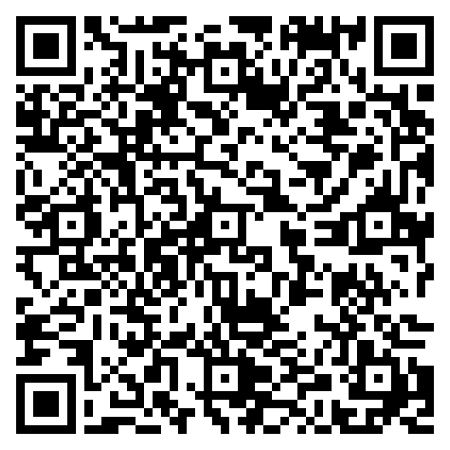
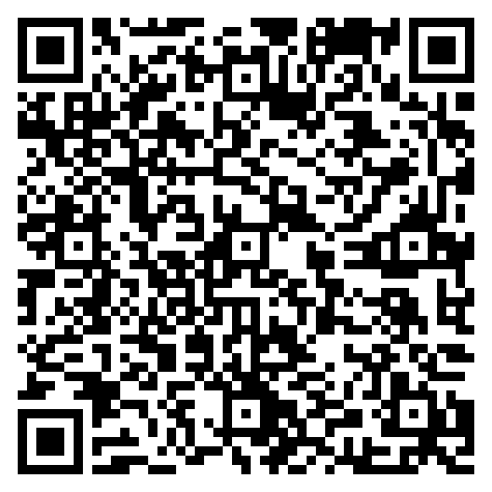
MICROSOFT FORMS
PREDAREA FIȘEI
Fiecare student predă fișa, individual
Deschideți formularul cu codul QR și autentificați-vă cu contul UMF.
1
Introduceți rezultatele calculate în echipă; fiecare membru predă propriul formular.
2
Rezolvările apar în formular după predare. Comparați-le cu ale voastre și notați unde ați greșit.
marți 6.10
grupele 4–5
miercuri 7.10
grupele 1–3
3
Formularul se completează cu contul instituțional; răspunsurile nu se văd înainte de predare.

Slide 19
SINTEZA
Trei principii de interpretare
1
2
3
Populațiile se compară prin rate specifice pe vârste sau standardizate, nu prin rata brută.
Numitorul greșit schimbă mărimea riscului.
Ratele calculate din numere mici de cazuri sunt instabile.
Raportorii câtorva echipe, prin rotație: o constatare, cu indicatorul, valoarea, termenul de comparație și o limită a datelor.
O cifră devine constatare numai împreună cu numitorul, sursa și termenul de comparație.

Slide 20
MENTIMETER
BILETUL DE IEȘIRE · ANONIM
Două întrebări pentru final
Ce indicator din profil v-a surprins cel mai mult?
Intrați pe menti.com cu codul afișat de cadrul didactic
1
Ce întrebare despre sănătatea județului ar cere date pe care nu le-ați avut în această lucrare?
2
Răspunsurile apar pe ecran ca nor de cuvinte.

